Slide 1
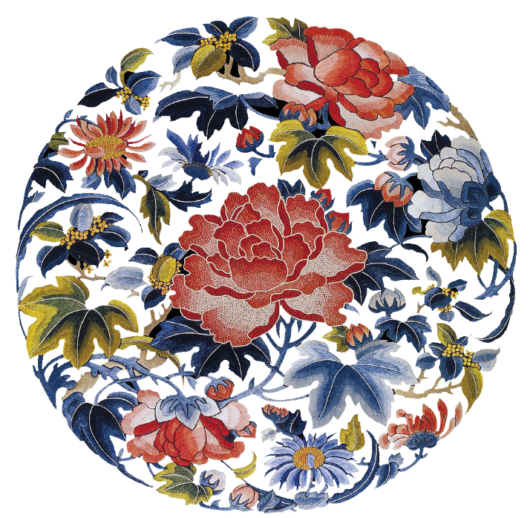


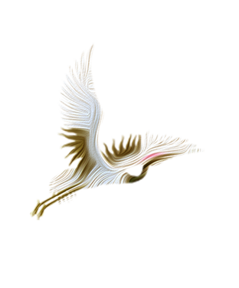




那些事
明朝
之后的清朝

Slide 2

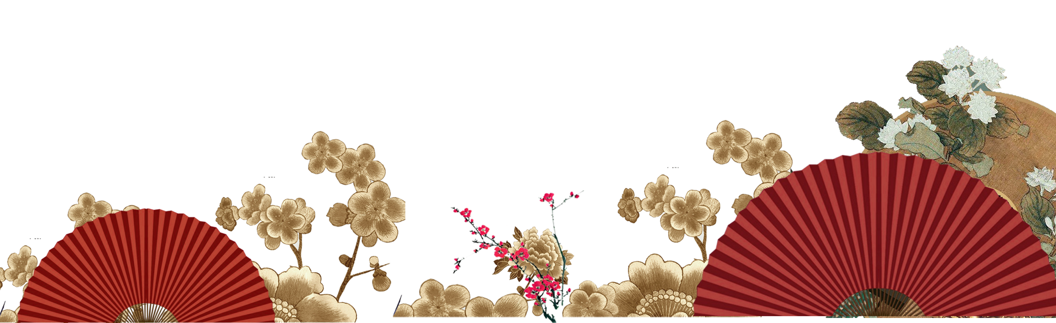
目录
壹
贰
叁
理学之用
帝国的黄昏
顾炎武
PART ONE
PART TWO
PART THREE

Slide 3
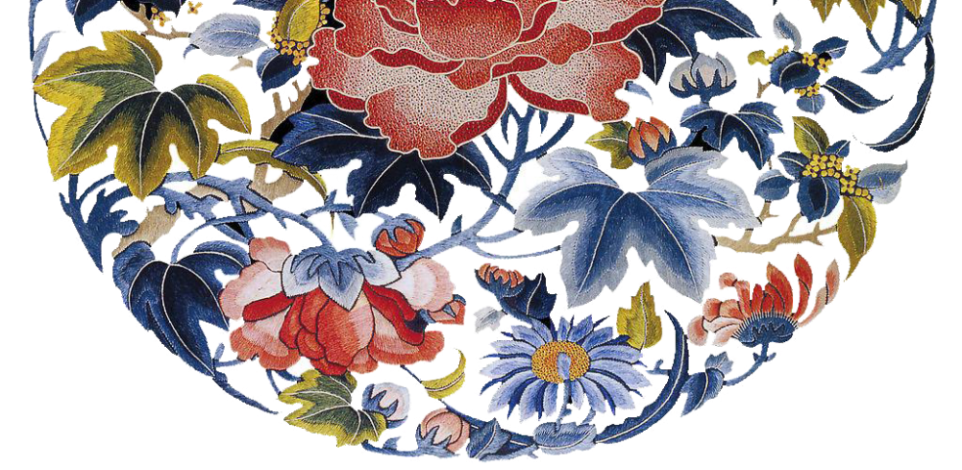
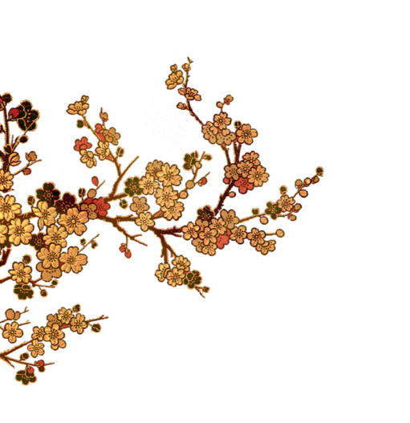

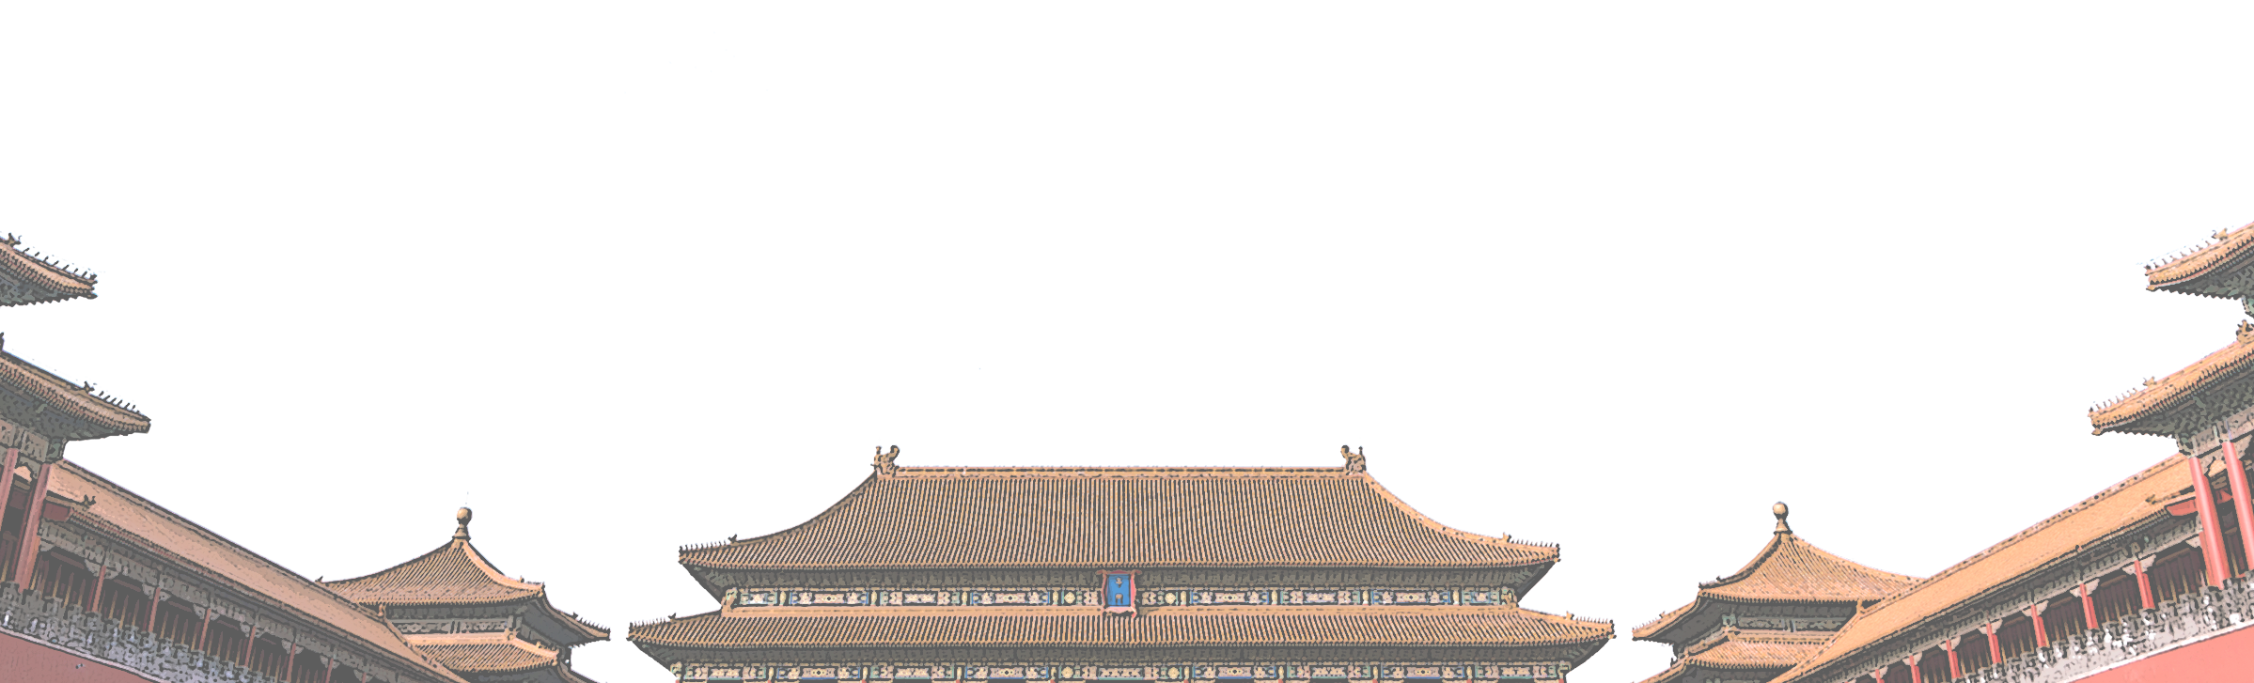
理学之用

Slide 4
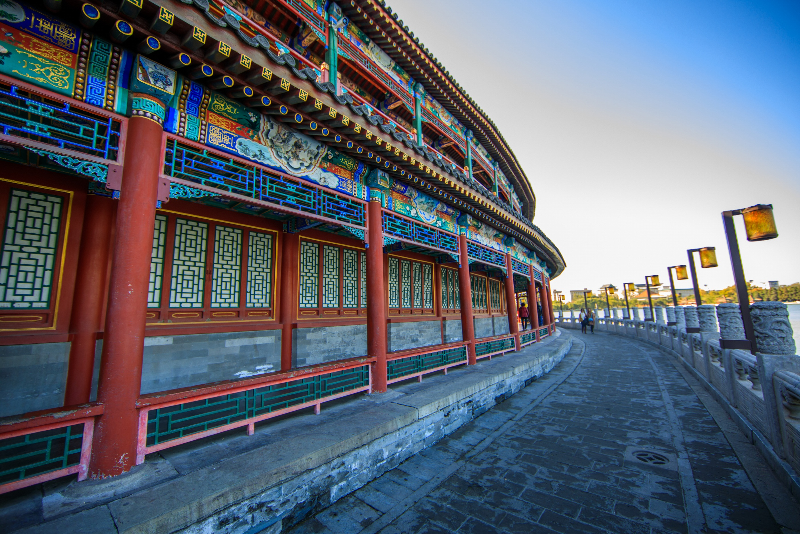
壹
理学之于清
PART ONE
官方哲学
清前期理学,尤其是程朱理学,在政治上充当了官方哲学,对于清王朝的巩固发挥了重要的作用。
道德教化
清朝统治者格外青睐程朱理学,看重程朱理学长于施展道德教化的功能,大力予以借重。

Slide 5
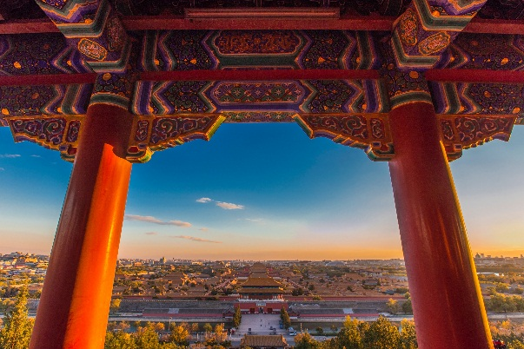
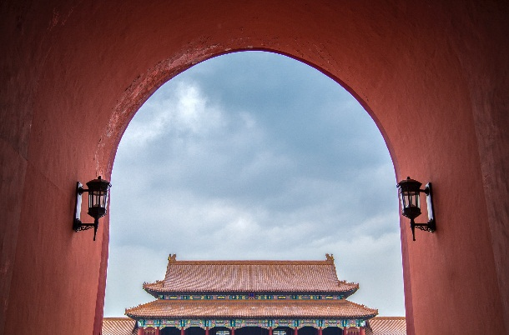
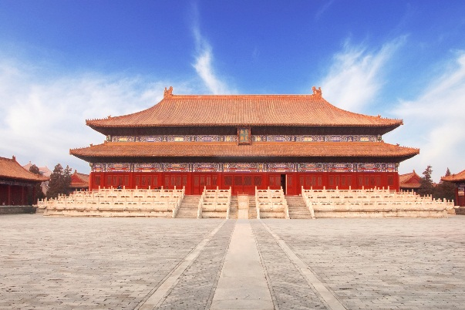
壹
PART ONE
程朱理学恰恰在清朝前期的关键问题上适应了清朝统治者的政治需要,体现了封建统治阶级意识形态的特殊作用。
矛盾的解决
皇权的集中不仅需要有政治权力的实际操作,而且还要有相应的理论支持。
皇权的巩固
程朱理学对于清王朝的政权建设给予了巨大的理论支持。清统治者的治国思想基本上出于理学提供的政治模式。
政权的建设

Slide 6

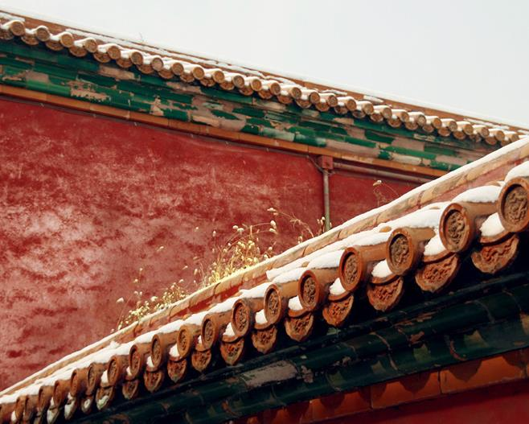
壹
道德教化
PART ONE
人关后,清朝统治者面临的一个重要问题，就是尽快结束战乱,恢复社会秩序,并以“以礼治民”、“以礼化俗”的原则规范社会生活习俗。
康熙认为程朱对于儒家《礼经》的解释最为纯正,应该是奉行的准则。
规范社会习俗
以礼治民

Slide 7

壹
PART ONE
早期启蒙思想的噩梦
实现稳定天下的利器

Slide 8
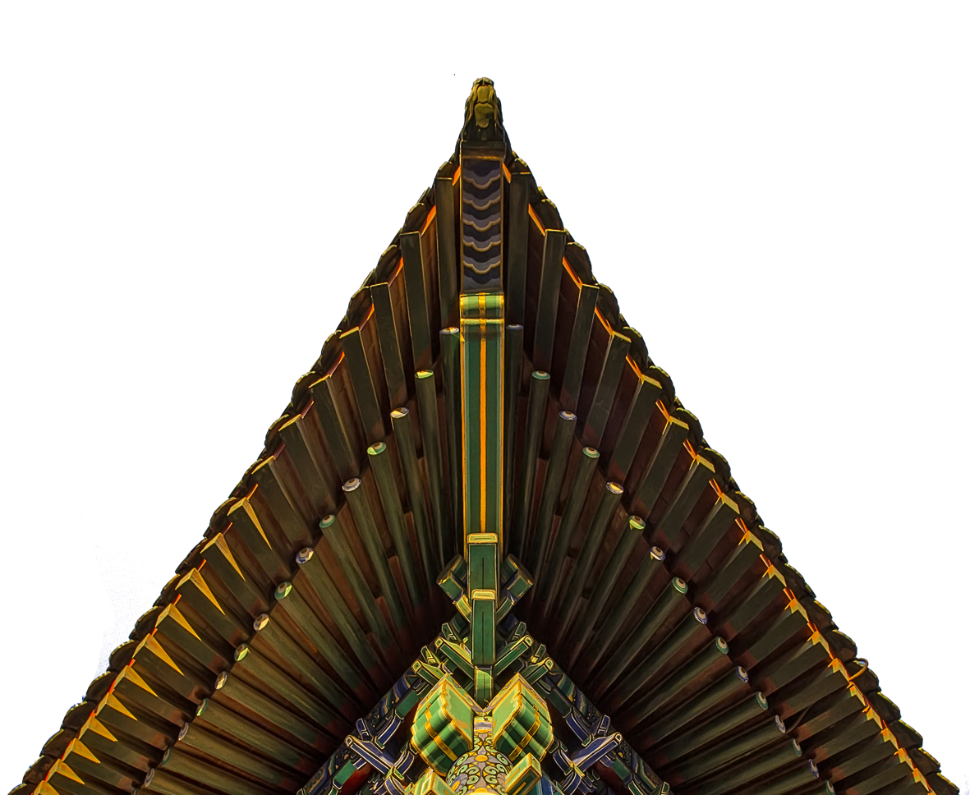
壹
PART ONE
心学
清王朝为了维护自身的统治，是需要培养一种为自己所用的思想理念的。
心学在解放人性上面是有积极作用，对于清朝的愚民统治具有极大的杀伤力。

Slide 9
帝国的黄昏

Slide 10
权
地
吏
贰
PART TWO
中央集权的动摇使得内在稳定结构遭到破坏
大量自耕农丧失土地，经济状况恶化从而导致阶级矛盾的激化
官吏体制僵化，是清朝衰落的另一个原因
闭
儒
弱
清统治者以天朝大国自居,固步自封严重影响了中国经济政治与文化的进步。
中国在学术上没有建立公理体系以及中国的重农抑商
西方资本主义迅速发展，敌强我弱，必败之势

Slide 11

根本原因
贰
PART FOUR
御猫问：
那么问题来了，造成这种情况的根本原因究竟是什么呢？
御猫答：
中国传统的小农经济文明难以抵挡西方后起的工业文明，生产力状况低下。

Slide 12
顾炎武

Slide 13
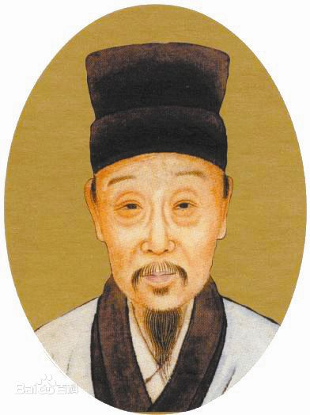

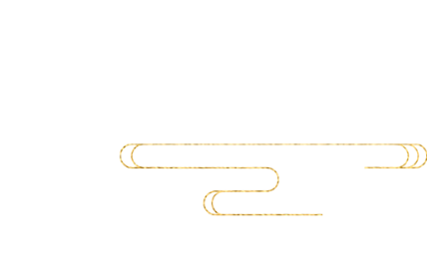
叁
PART THREE
顾炎武：
顾炎武（1613.7.15—1682.2.15），汉族，明朝南直隶苏州府昆山（今江苏省昆山市）千灯镇人，本名绛，乳名藩汉，别名继坤、圭年，字忠清、宁人，亦自署蒋山佣；南都败后，因为仰慕文天祥学生王炎武的为人，改名炎武。

Slide 14

叁
PART THREE
因故居旁有亭林湖，学者尊为亭林先生。明末清初的杰出的思想家、经学家、史地学家和音韵学家，与黄宗羲、王夫之并称为明末清初“三大儒”。 [1] 自二十七岁起始撰《天下郡国利病书》。明亡后曾多次参加抗清斗争。失败后，潜心著述，不再入都。学问广博，晚年治经侧重考证，开清代朴学风气，对后来考据学中的吴派、皖派都有影响。一生为学，实事求是，不立门户，不分畛域，一归于经世致用。

Slide 15
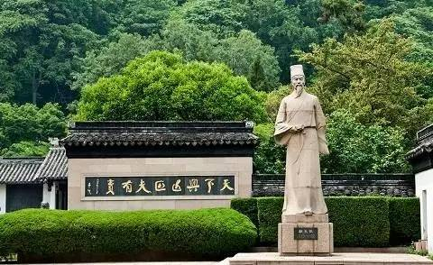
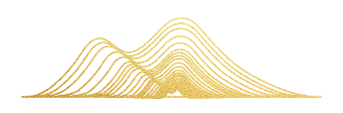
叁
PART THREE
主要作品
著作：
其主要作品有《日知录》、《天下郡国利病书》、《肇域志》、《音学五书》、《韵补正》、《古音表》、《诗本音》、《唐韵正》、《音论》、《金石文字记》、《亭林诗文集》等。

Slide 16
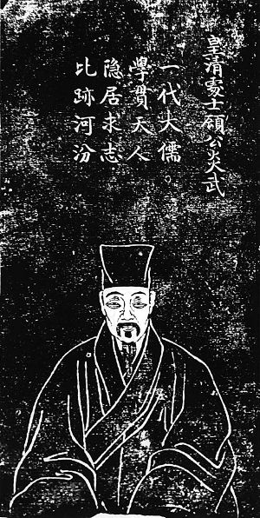
叁
PART THREE
主要思想：
批判宋明理学，主张“经世致用”的“实学”（与清朝的理学治国相悖）
批判君主专制制度，提出分权众治的政治主张。（不利于清朝统治）

Slide 17

肆
PART FOUR
明清之际，黄道周、张煌言、袁继贤、钱肃乐、顾炎武、黄宗羲、孙奇逢诸人的著作，均于例禁
顾炎武就遭遇了两次“文字狱”，分别为《天启崇祯两朝遗诗》案和黄培诗案。
禁书和文字狱

Slide 18

感谢
观看

